Slide 1
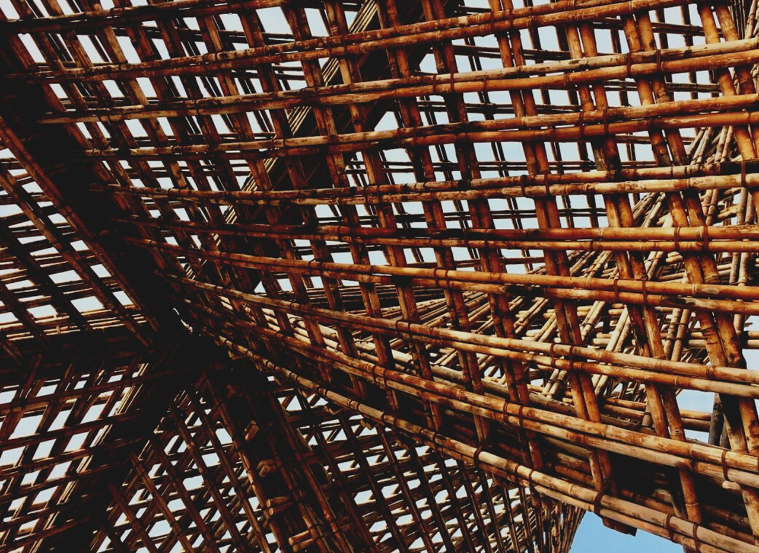
ΜΑΘΗΣΙΑΚΗ ΕΝΟΤΗΤΑ 4: Λειτουργικότητα και απόδοση των ξύλινων κτηρίων
Μάθημα 4:
Θέρμανση, κλιματισμός, φωτισμός, συστήματα τεχνολογιών πληροφορίας και επικοινωνιών και οι εφαρμογές τους στα σύγχρονα κτήρια.
Παρουσίαση

Slide 2
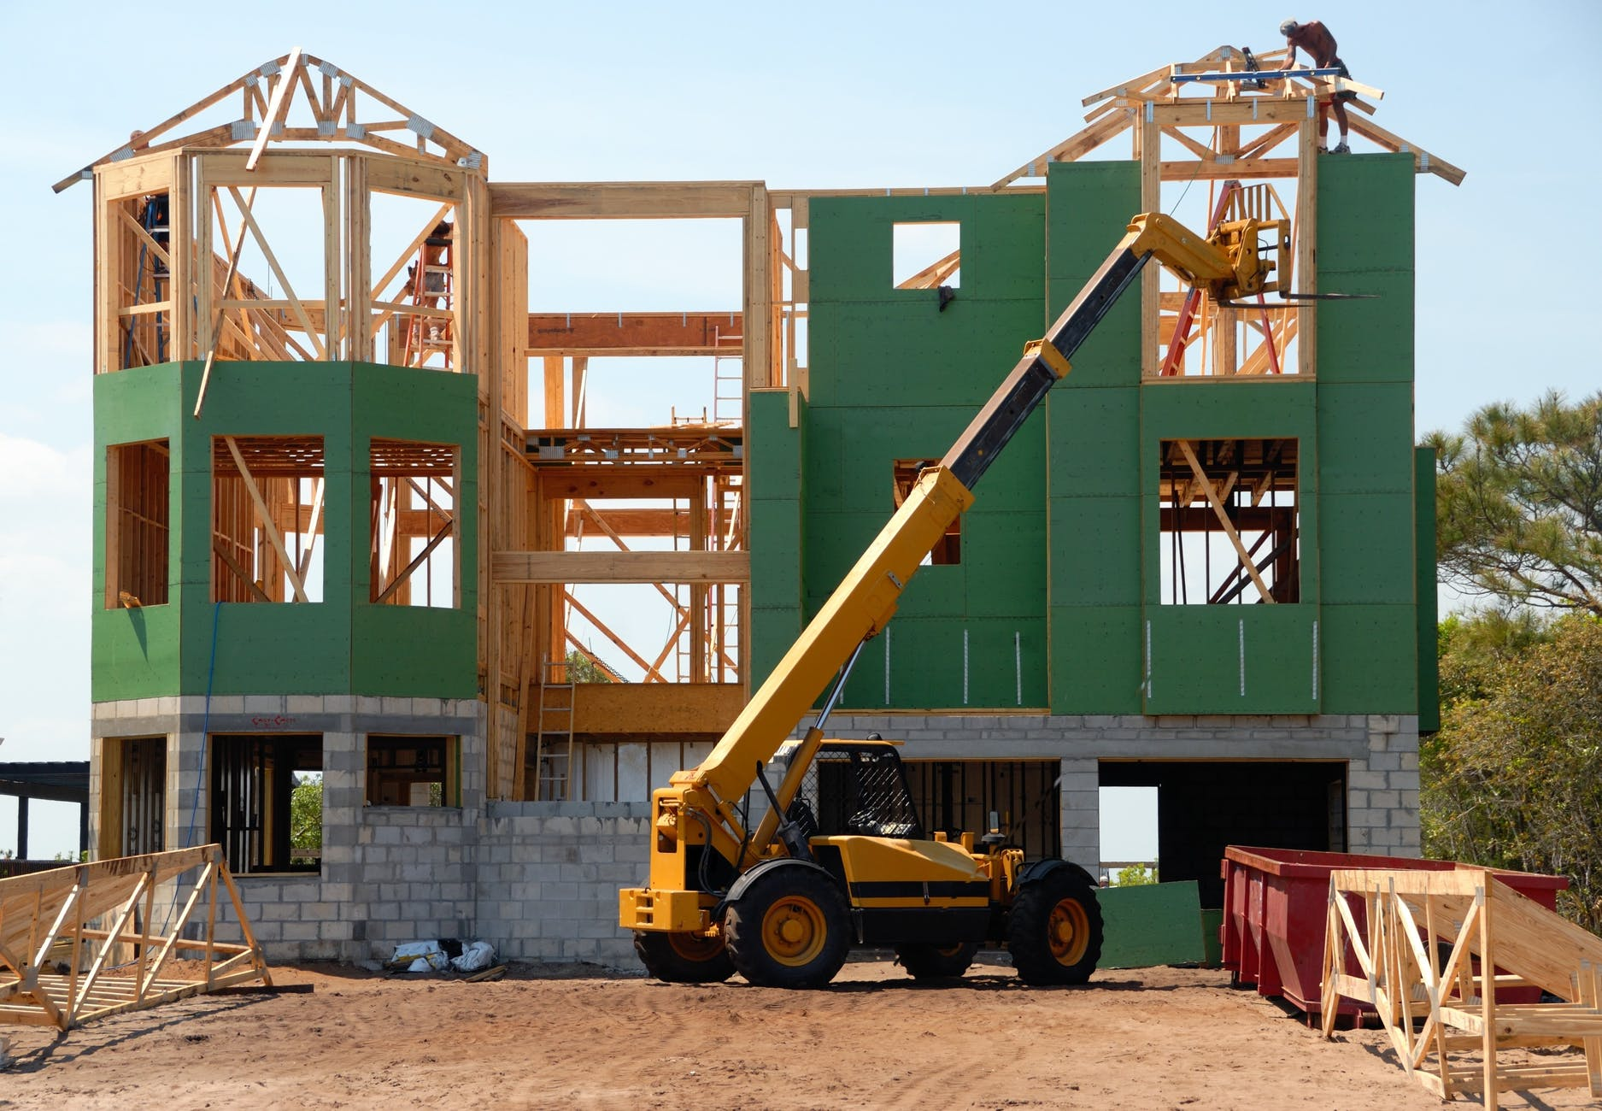
Επισκόπηση Παρουσίασης
ΘΕΜΑΤΑ
- Ηλεκτρολογικές έννοιες
Έννοιες σχετικά με τον αερισμό
Έννοιες σχετικά με τον κλιματισμό
Έννοιες σχετικά με τις τηλεπικοινωνίες.
ΜΑΘΗΜΑ 4:Θέρμανση, κλιματισμός, φωτισμός, συστήματα τεχνολογιών πληροφορίας και επικοινωνιών και οι εφαρμογές τους στα σύγχρονα κτήρια.

Slide 3
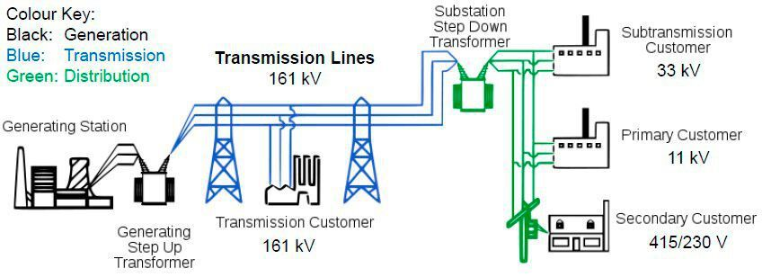
ΗΛΕΚΤΡΟΛΟΓΙΚΕΣ ΕΝΝΟΙΕΣ
Η πηγή της ηλεκτρικής ενέργειας είναι οι σταθμοί παραγωγής ηλεκτρικής ενέργειας, όπου μπορούμε να βρούμε τις γεννήτριες εναλλασσόμενου ρεύματος. Η ένταση της ενέργειας αυξάνεται σε μετασχηματιστές ανύψωσης τάσης και μεταφέρεται μέσω των γραμμών μετάδοσης. Όταν η ενέργεια φτάσει κοντά στα μέρη κατανάλωσης, η τάση της ενέργειας μειώνεται, αφού φτάνει στο πρωτεύον δίκτυο διανομής. Όταν φτάσει στο σημείο χρήσης, η τάση πρέπει να ρυθμιστεί στον μετασχηματιστή μείωσης σύμφωνα με την τάση του οικιακού ρεύματος.
ΜΑΘΗΜΑ 4:Θέρμανση, κλιματισμός, φωτισμός, συστήματα τεχνολογιών πληροφορίας και επικοινωνιών και οι εφαρμογές τους στα σύγχρονα κτήρια.
3

Slide 4
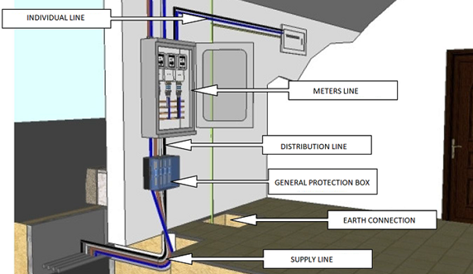
Μέρη της ηλεκτρικής εγκατάστασης
Γραμμή τροφοδοσίας
Εγκαταστάσεις σύνδεσης:
Ηλεκτρολογικό κουτί προστασίας
Γεννήτρια ρεύματος
-- Γενικός διακόπτης --
Μετρητές
Μεμονωμένη γραμμή
Κουτί για διακόπτη ισχύος
Γενικές συσκευές ελέγχου και προστασίας
Εσωτερική εγκατάσταση
Εσωτερική εγκατάσταση.
ΜΑΘΗΜΑ 4:Θέρμανση, κλιματισμός, φωτισμός, συστήματα τεχνολογιών πληροφορίας και επικοινωνιών και οι εφαρμογές τους στα σύγχρονα κτήρια.

Slide 5
ΑΕΡΙΣΜΟΣ ΚΑΙ ΚΛΙΜΑΤΙΣΜΟΣ
Αερισμός
Ο αερισμός είναι ένας απαραίτητος μηχανισμός για την ανανέωση του εσωτερικού αέρα, αλλά έχει επίσης θετικά αποτελέσματα στις θερμικές συνθήκες των εγκαταστάσεων. Η κατοικία πρέπει να έχει ένα γενικό σύστημα αερισμού που μπορεί να είναι υβριδικό ή μηχανικό.
Κλιματισμός
Ο κλιματισμός πρέπει να είναι σε θέση να διατηρεί τα επίπεδα άνεσης που απαιτεί ο χρήστης, λαμβάνοντας υπόψη ότι οι συνθήκες θα είναι διαφορετικές το καλοκαίρι ή τον χειμώνα. Για την παραγωγή σταθερής ροής ψυχρού υγρού υπάρχουν δύο πιθανές μέθοδοι: η συμπίεση και η απορρόφηση. Οι πιο συνηθισμένοι είναι οι μηχανισμοί συμπίεσης που βασίζονται στον ανεστραμμένο κύκλο Carnot.
ΜΑΘΗΜΑ 4:Θέρμανση, κλιματισμός, φωτισμός, συστήματα τεχνολογιών πληροφορίας και επικοινωνιών και οι εφαρμογές τους στα σύγχρονα κτήρια.
.
5

Slide 6
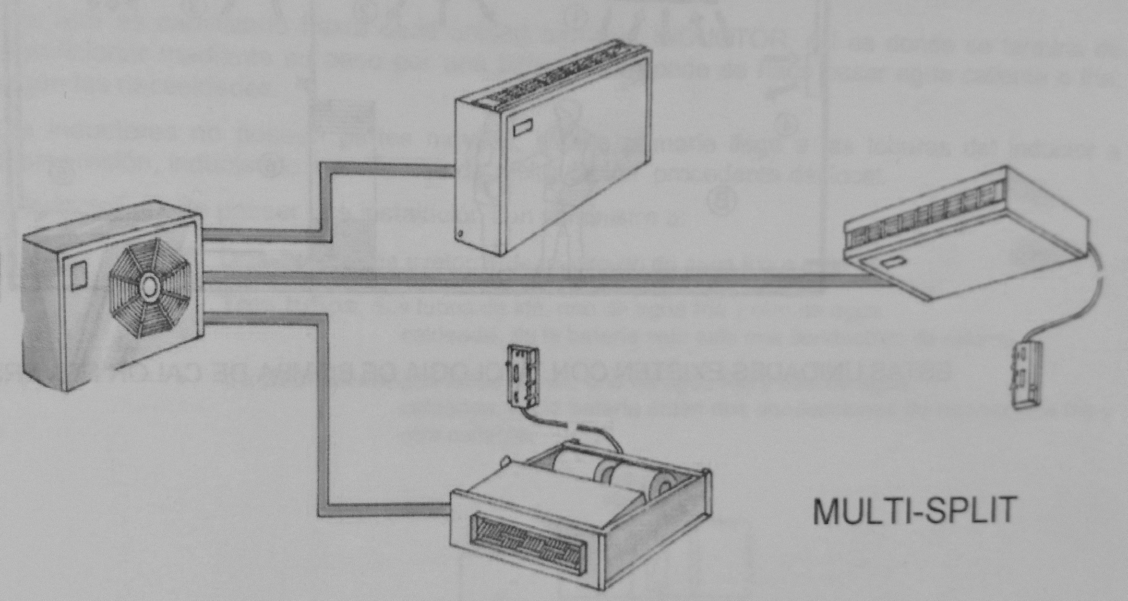
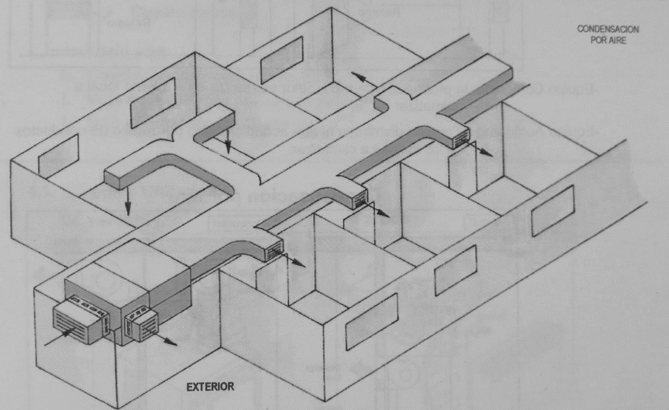
1. Σκοπός
- Βιομηχανικές διεργασίες
- Εγκατάσταση για άνεση
2. Περίοδος
- Μόνο τον χειμώνα
- Μόνο το καλοκαίρι
- Όλο τον χρόνο
3. Ψυκτικό υγρό
- Αέρας
- Νερό
- Ψυκτικά
4. Εγκατάσταση
4.1 Μονάδα
- Για παράθυρα και φορητές συσκευές
- Συμπαγείς και αυτόνομες μονάδες συμπύκνωσης με αέρα
- Συμπαγείς και αυτόνομες μονάδες συμπύκνωσης με νερό
4.2 Σύστημα διαχωρισμού
- Διαιρούμενος τύπος (εκροή αέρα μέσω αγωγών ή απευθείας)
- Πολυδιαιρούμενος τύπος
4.3 Κεντρικά συστήματα
- Μικτό (επαγωγικό ή με ανεμιστήρα-στοιχείο)
- Όλο αέρας (σταθερή ροή, μεταβλητός όγκος, δύο αγωγοί).
Είδη εγκατάστασης
ΜΑΘΗΜΑ 4:Θέρμανση, κλιματισμός, φωτισμός, συστήματα τεχνολογιών πληροφορίας και επικοινωνιών και οι εφαρμογές τους στα σύγχρονα κτήρια.

Slide 7
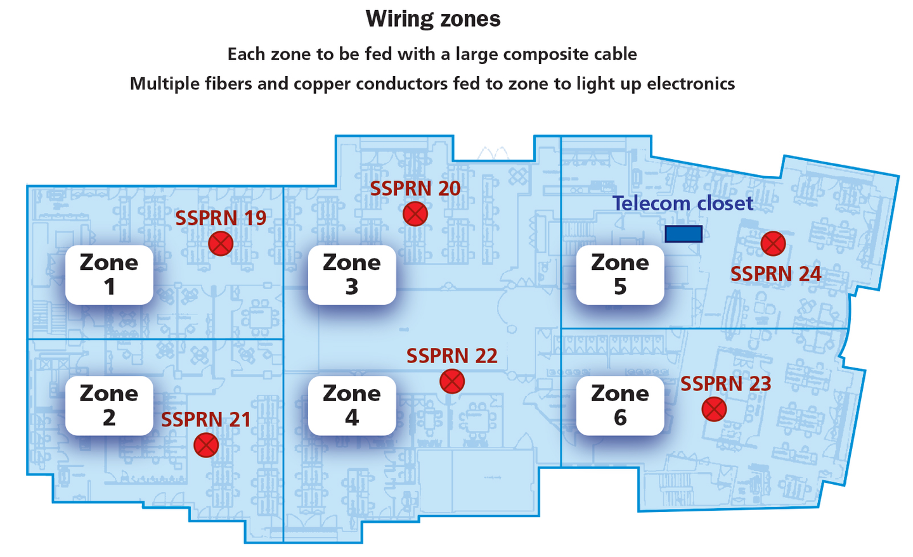
Αυτός ο τύπος εγκαταστάσεων περιλαμβάνει, προσαρμόζει και διανέμει σε σπίτια και επιχειρήσεις κάθε είδους τηλεπικοινωνιακή συσκευή. Το σύνολο του εξοπλισμού πρέπει να είναι επαρκές για όλους τους χρήστες του κτηρίου, περιλαμβάνοντας όλες τις υπηρεσίες, όπως τηλεόραση, τηλέφωνο και τηλεπικοινωνίες μέσω γραμμής. Ο σχεδιασμός του κτηρίου θα πρέπει να λαμβάνει υπόψη αυτού του είδους τις ανέσεις και να βοηθά στην προσαρμογή τους σε μελλοντικές εγκαταστάσεις. Η έναρξη των κατασκευαστικών έργων δεν επιτρέπεται χωρίς την κατάλληλη επικύρωση ενός έργου εγκατάστασης τηλεπικοινωνιών.
Κατά τα πρώτα στάδια των κατασκευαστικών εργασιών, επιτρέπονται μικρές αλλαγές στο έργο, αλλά σε περίπτωση σημαντικών αλλαγών πρέπει να παρουσιαστεί ένα νέο σχέδιο στις αρχές και να εγκριθεί.
ΕΝΝΟΙΕΣ ΣΧΕΤΙΚΑ ΜΕ ΤΙΣ ΤΗΛΕΠΙΚΟΙΝΩΝΙΕΣ
7
ΜΑΘΗΜΑ 4:Θέρμανση, κλιματισμός, φωτισμός, συστήματα τεχνολογιών πληροφορίας και επικοινωνιών και οι εφαρμογές τους στα σύγχρονα κτήρια.

Slide 8
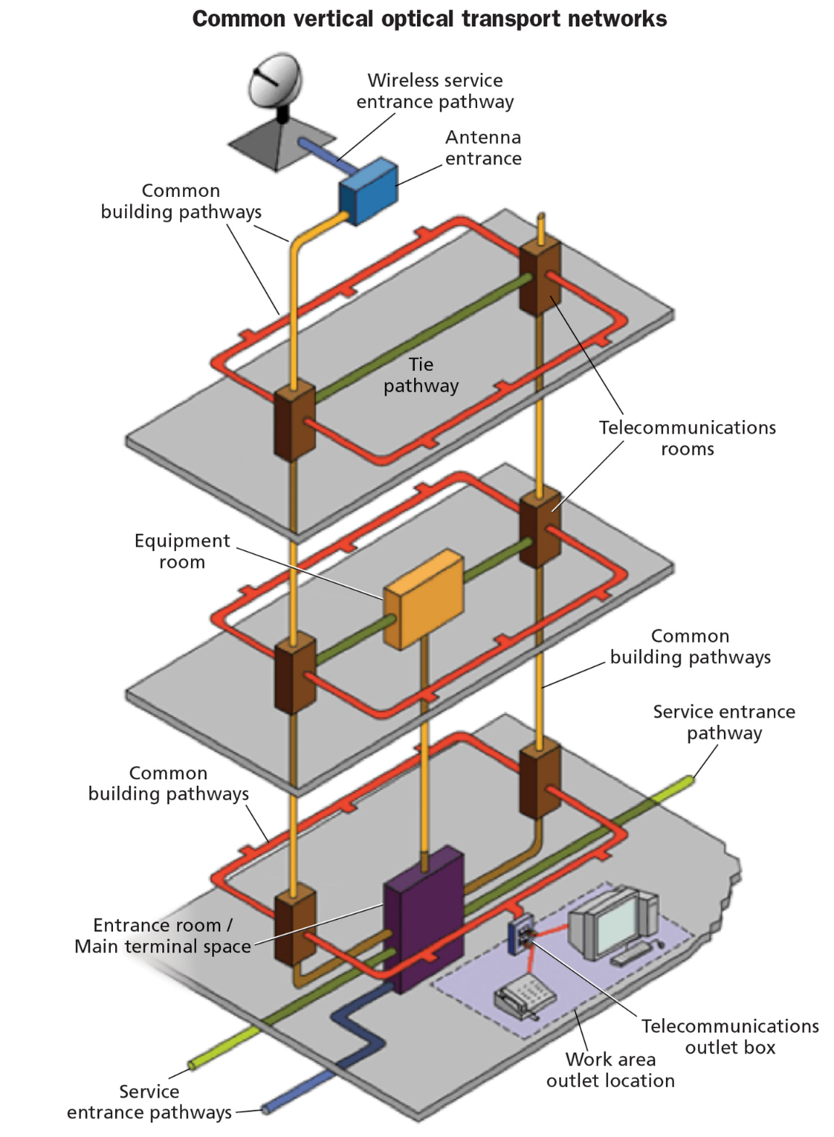
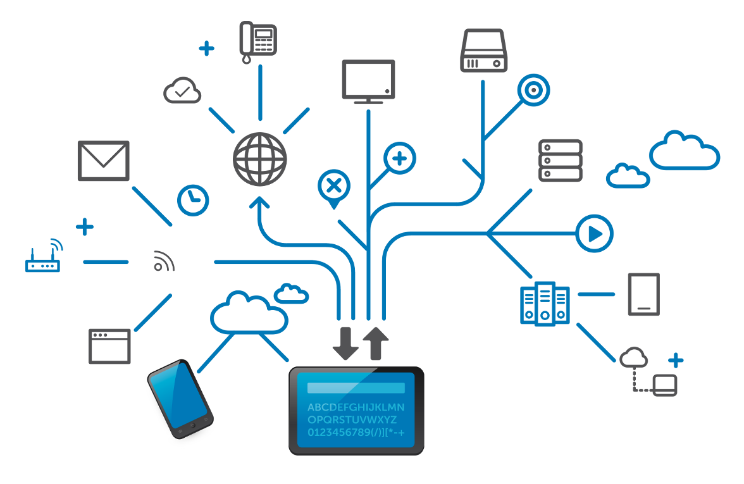
Εγκαταστάσεις
Οι εγκαταστάσεις που επιλέχθηκαν στα τελικά έργα τοποθετούνται σε δίκτυο κάθετης μεταφοράς οπτικών ινών που εκτείνεται από το υπόγειο έως την οροφή και εμφανίζεται σε κάθε ντουλάπι τηλεπικοινωνιών.
ΜΑΘΗΜΑ 4:Θέρμανση, κλιματισμός, φωτισμός, συστήματα τεχνολογιών πληροφορίας και επικοινωνιών και οι εφαρμογές τους στα σύγχρονα κτήρια.
8

